Slide 1
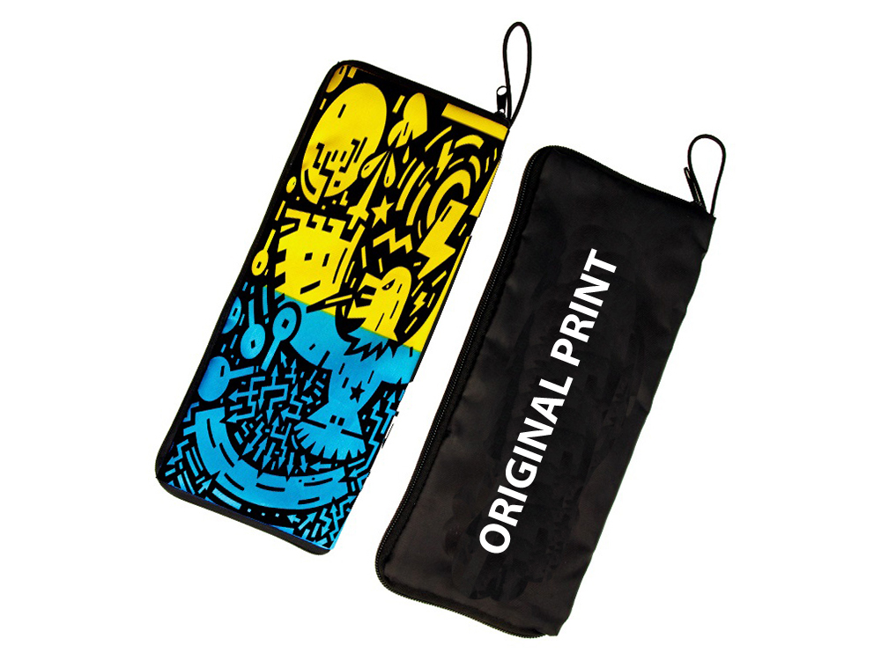
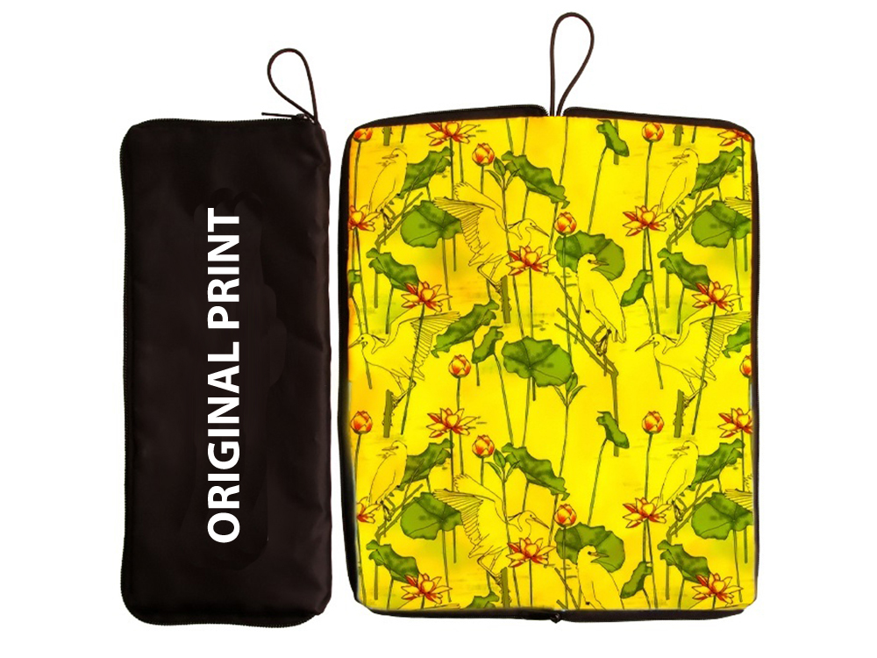
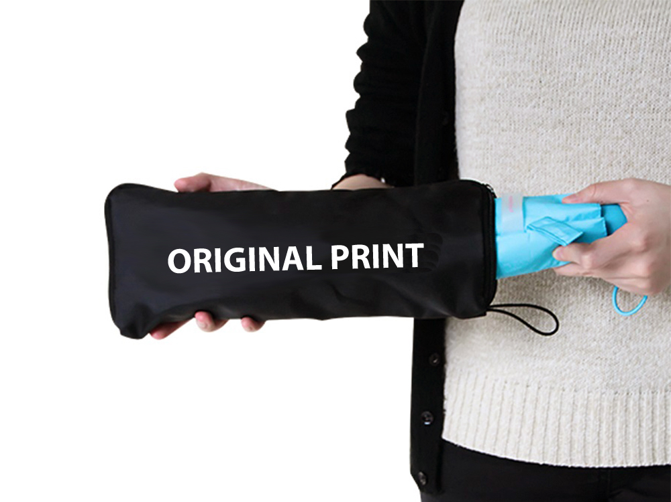
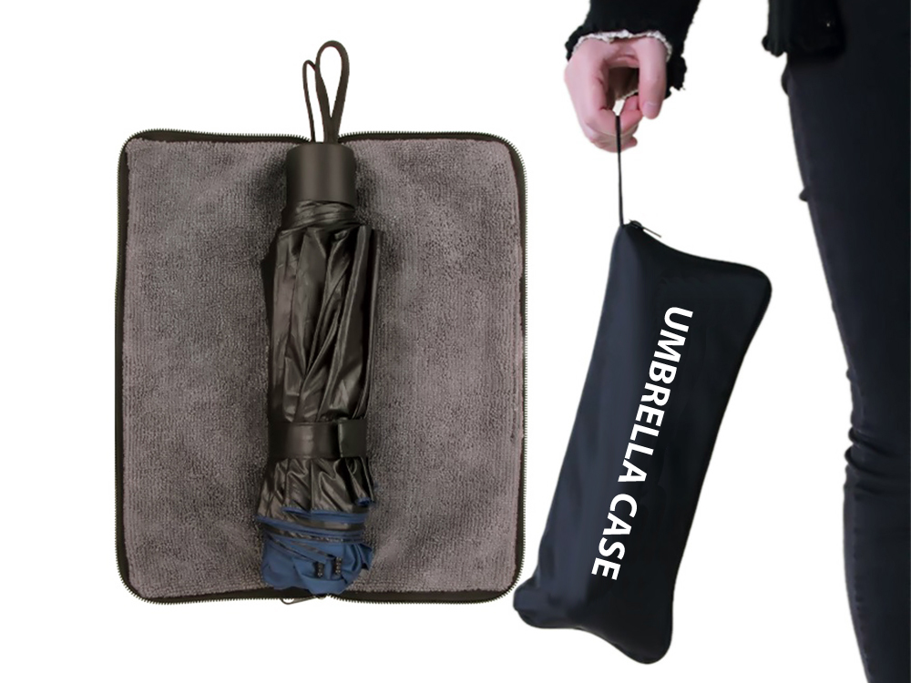
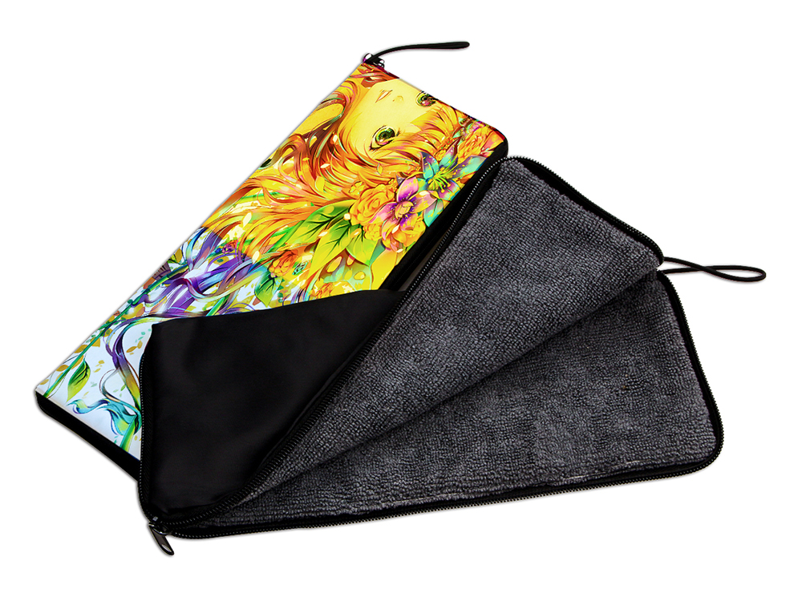
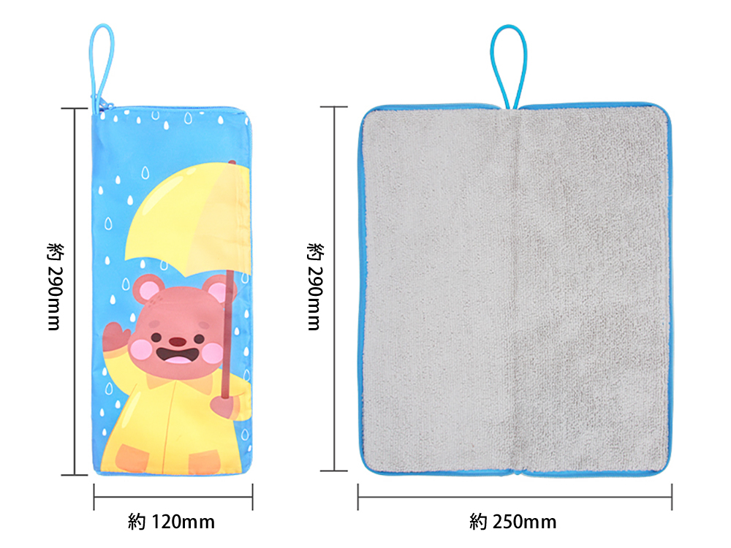
撥水傘ポーチ
水滴をはじく撥水傘ポーチ
500個から
濡れた折りたたみ傘を収納できる傘ポーチ。 表面はPUコーティング加工で撥水効果あり。 内側は吸水性の高いマイクロファイバー生地使用。 使わない時はクルっとまとめてコンパクトに持ち運び可能。 ロゴなどをシルク印刷したり、イラストをフルカラー印刷したり オリジナル性も抜群！
品 番 org536 サイズ 約290x120mm 材 質 ポリエステル（撥水加工）、マイクロファイバー 名入れ シルク印刷又はフルカラー印刷 外 装 個別PP袋入
校了後約45日～

